Slide 1


寿命极限
董思尧、黄秋实
第三组
2024年10月17日

Slide 2
目录
CONTENTS
人类寿命的现状
为何存在寿命极限
研究方法
分析讨论
PART ONE
PART TWO
PART THREE
PART FOUR

Slide 3
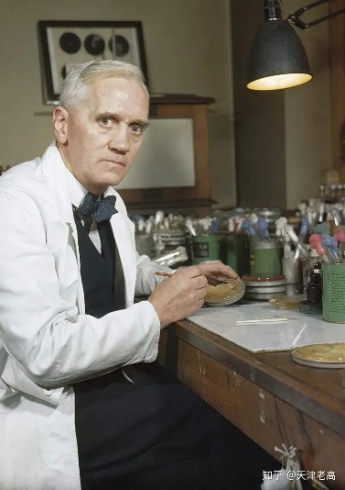
PART ONE 人类寿命的现状
随着科技的进步和医疗的发展，全球预期寿命显著上升。从50万至20万年前的北京猿人平均寿命只有17岁，到近三百年人类寿命以每十年2.5岁的速度增长，我们经历了两次寿命的飞跃。
第一次飞跃发生在1700至1900年，人类寿命从30岁提高到了45岁，主要①得益于科学技术的发展。
第二次飞跃发生在1900至1996年，人类寿命从45岁提高到了76岁，②抗生素的应用功不可没。
(青霉素发现者Alexander Fleming)

Slide 4
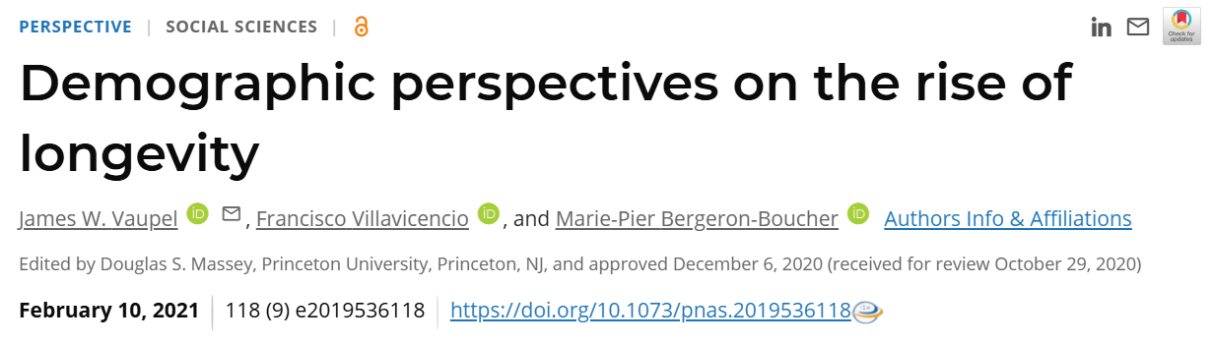

PART ONE 人类寿命的现状
《PNAS》论文研究
现在，我们正站在第三次飞跃的门槛上，根据顶刊《PNAS》上的研究报道，我们00后的平均寿命有望提高到100岁。
这一飞跃的希望寄托在衰老干预措施的发展上。近年来，衰老干预技术取得了迅猛发展，2019年《Nature》杂志就纳入了14种安全衰老干预技术。2020年，《麻省理工科技评论》将抗衰老药物列为全球十大突破性技术之一，这标志着我们对衰老干预的认识和能力达到了新的高度。
抗衰老药物列为全球十大突破性技术之一

Slide 5
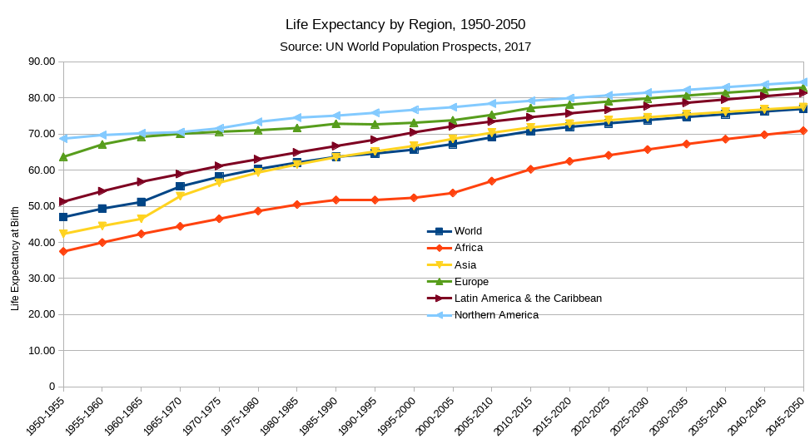
PART ONE 人类寿命的现状
进入21世纪后寿命增长速度放缓
然而，尽管科技的发展为我们带来了寿命的延长，但寿命的增长并非无限制的。进入二十一世纪后，寿命的延长速度明显放缓，尤其是在那些已经实现长寿的国家。这一现象提示我们，生物学上的限制因素，如衰老、基因和细胞层面的衰退，开始对寿命产生更大的影响。

Slide 6
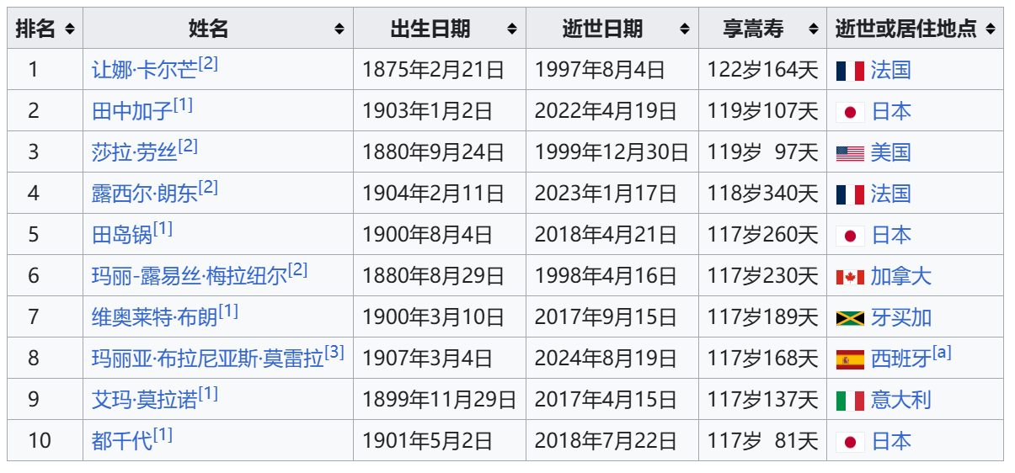
PART ONE 人类寿命的现状
极限寿命（122岁）保持者依旧停留在1997年

Slide 7
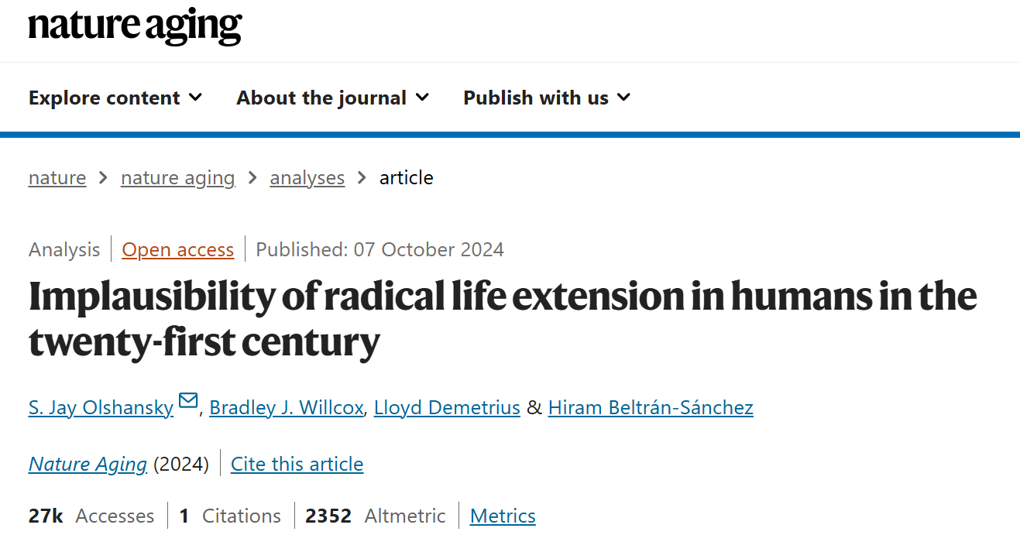
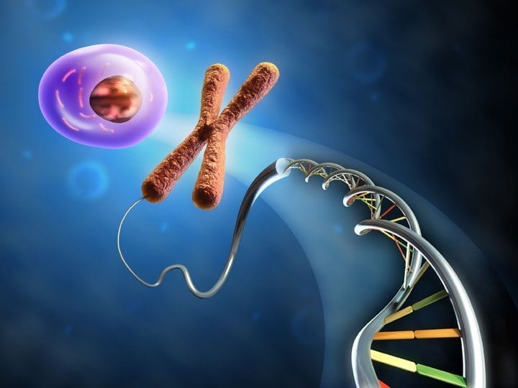
PART TWO 为何存在寿命极限
Nature子刊论文
科学研究为我们提供了关于寿命极限的重要依据。如Nature子刊《nature aging》的一篇论文中指出——人类的最大寿命不仅取决于科技，还受到自然生物学的限制。这意味着，尽管科技可以帮助人们在更长时间内维持健康的生活状态，但它无法完全克服由基因和生物学机制引发的衰老过程。
基因图片

Slide 8
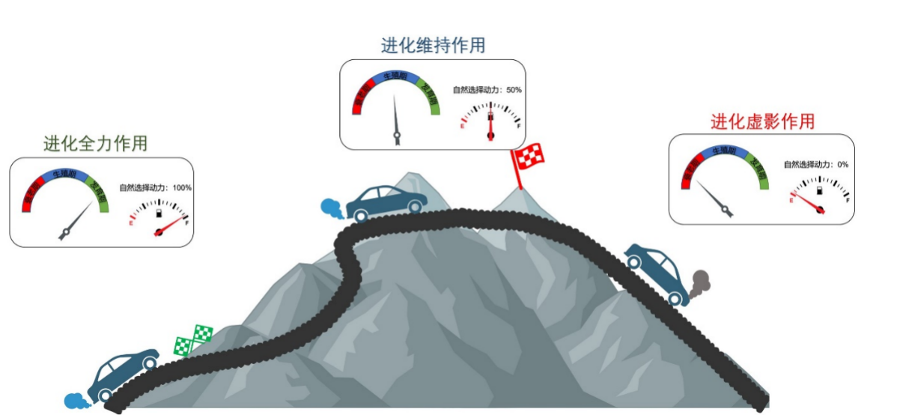
PART TWO 为何存在寿命极限
从自然演化的角度分析
1. 物种的寿命由生存和繁衍的对立统一所决定。生物个体必须在有限的时间内完成种群延续，一个个体的长久生存挤占了后代诸多的生存资源，这种对立统一决定了寿命的长短。进化确立了生物寿命的上限，即极限寿命，这是为了保证物种的进化速率以适应不断变化的环境。自然选择在生殖期后就不再发挥作用，衰老是进化的附带结果，而非直接结果。
衰老是进化附带的结果（就像赛车手不再踩油门，但也没有踩刹车，赛车由于惯性继续向前滑行，衰老就类似于这种“惯性滑行”）

Slide 9

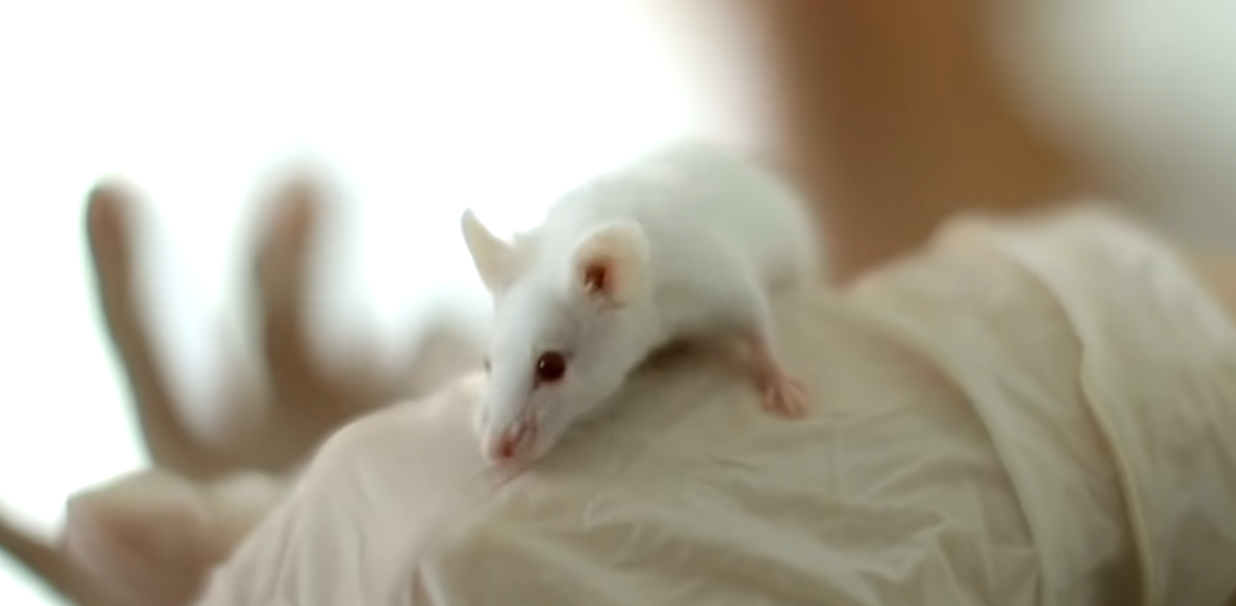
PART TWO 为何存在寿命极限
从自然演化的角度分析
（露脊鲸体型大，繁衍速度慢，对应寿命长，大于200年）
老鼠繁殖速度快，对应寿命短
2. 此外，生物的能量分配策略也体现了系统中的联系和制约。不同物种根据环境条件和生存压力，在寿命和繁殖能力之间找到动态平衡，这种平衡是演化的必然结果。

Slide 10
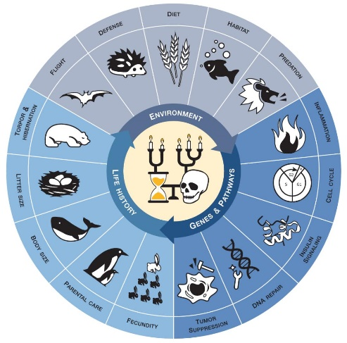
PART TWO 为何存在寿命极限
从自然演化的角度分析
最后，在物种寿命的演化过程中，量变与质变的关系得到了生动体现。个体寿命的延长或缩短是一个量变的过程，当这些变化积累到一定程度时，可能引发物种生存策略和寿命分配模式的质变，进而影响整个物种的演化轨迹。在物种演化轨迹保持相对稳定的情况下，个体寿命始终受到质变临界点的限制。
衰老和寿命背后的演化动力

Slide 11

PART TWO 为何存在寿命极限
综上所述，我们对人类寿命的探索是一个充满挑战和机遇的旅程。科技的发展为我们带来了希望，但同时也提醒我们，生物学的基本限制是我们无法忽视的现实。我们的未来可能不是无限制的寿命延长，而是在科技和自然规律之间寻找一个和谐的平衡点。

Slide 12

感谢观看！

